Slide 1

KHOA HỌC TỰ NHIÊN - KHỐI 7
CHỦ ĐỀ 7: TRAO ĐỔI CHẤT VÀ CHUYỂN HÓA NĂNG LƯỢNG
Ở SINH VẬT

Slide 2

Bài 22:
VAI TRÒ CỦA TRAO ĐỔI CHẤT VÀ CHUYỂN HÓA NĂNG LƯỢNG Ở SINH VẬT

Slide 3
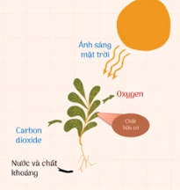
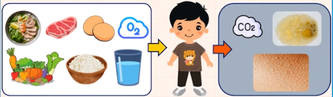
B/ HÌNH THÀNH KIẾN THỨC
1/ Khái niệm trao đổi chất và chuyển hóa năng lượng ở cơ thể sinh vật
* Khái niệm trao đổi chất:
- Y/c hs quan sát hình, thảo luận nhóm 5-6 hs và thực hiện phiếu học tập số 1
1. Người sinh sản muộn và đẻ ít con.
2. Vì lý do xã hội, không thể áp dụng các phương pháp lai và gây đột biến.
Hình 2
Hình 1

Slide 4
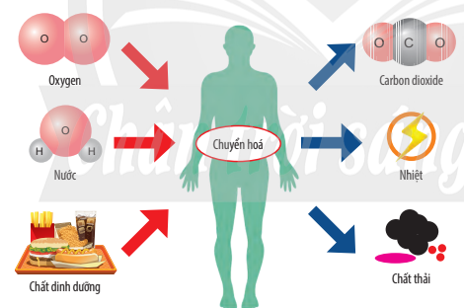
B/ HÌNH THÀNH KIẾN THỨC
1/ Khái niệm trao đổi chất và chuyển hóa năng lượng ở cơ thể sinh vật
* Khái niệm trao đổi chất:
- Y/c hs quan sát hình, thảo luận nhóm 5-6 hs và thực hiện phiếu học tập số 1
1. Người sinh sản muộn và đẻ ít con.
- Cơ thể người lấy những chất gì từ môi trường và thải những chất gì ra khỏi cơ thể?
- Các chất được lấy từ môi trường được sử dụng để làm gì?
- Trao đổi chất ở sinh vật gồm những quá trình nào?
- Thế nào là trao đổi chất?
2. Vì lý do xã hội, không thể áp dụng các phương pháp lai và gây đột biến.
Hình 3

Slide 5
Lấy vào
Thải ra
1/ Cơ thể người lấy những chất gì từ môi trường và thải những chất gì ra khỏi cơ thể?
Việc nghiên cứu di truyền ở người gặp những khó khăn gì?
2/ Các chất được lấy từ môi trường được sử dụng để làm gì?
3/ Trao đổi chất ở sinh vật gồm những quá trình nào?
Trao đổi chất ở sinh vật gồm quá trình trao đổi chất giữa cơ thể với môi trường và chuyển hóa các chất diễn ra trong tế bào.
Nguyên liệu

Slide 6
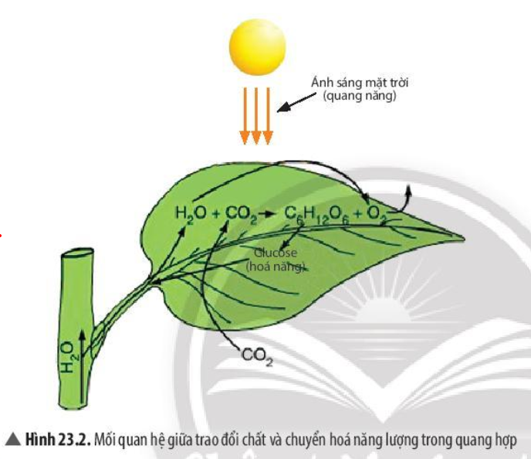
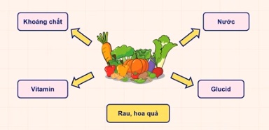
3/ Thế nào là quá trình chuyển hoá các chất trong tế bào? Cho ví dụ.
- Chuyển hoá các chất trong tế bào là tập hợp tất cả các phản ứng hoá học diễn ra trong tế bào, được thể hiện qua quá trình tổng hợp và phân giải các chất.
- Ví dụ: Tổng hợp đường glucose từ nước và carbon dioxide trong quá trình quang hợp ở thực vật; phân giải đường glucose trong quá trình hô hấp tế bào.

Slide 7

B/ HÌNH THÀNH KIẾN THỨC
1/ Khái niệm trao đổi chất và chuyển hóa năng lượng ở cơ thể sinh vật
* Khái niệm trao đổi chất:
1. Người sinh sản muộn và đẻ ít con.
Trao đổi chất ở sinh vật là quá trình cơ thể sinh vật lấy các chất từ môi trường cung cấp cho quá trình chuyển hoá trong tế bào, đồng thời thải các chất không cần thiết ra ngoài môi trường.
Thế nào là trao đổi chất?

Slide 8
Bài tập: Quá trình nào sau đây thuộc trao đổi chất ở sinh vật?
a/ Phân giải protein trong tế bào.
b/ Bài tiết mồ hôi.
c/ Vận chuyển thức ăn từ miệng xuống dạ dày.
d/ Lấy carbon dioxide và thải oxygen ở thực vật.
a/ trao đổi chất.
b/ trao đổi chất.
c/ không thuộc trao đổi chất.
d/ trao đổi chất.

Slide 9
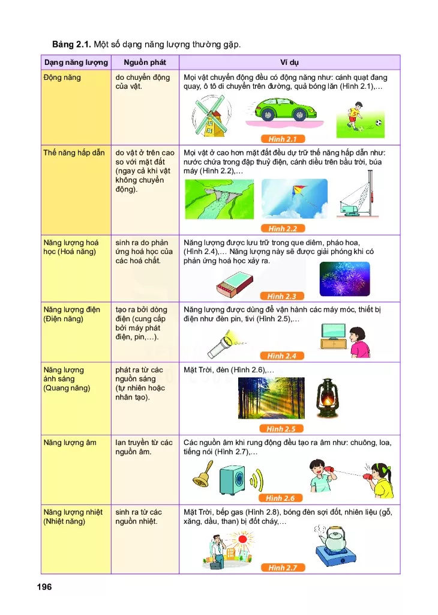
1/ Khái niệm trao đổi chất và chuyển hóa năng lượng ở cơ thể sinh vật
* Khái niệm chuyển hóa năng lượng:
Em hãy nhắc lại một số dạng năng lượng thường gặp?

Slide 10
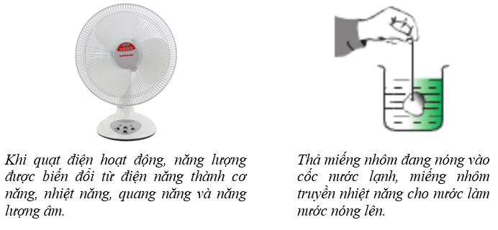
Em hãy chỉ ra sự biến đổi năng lượng trog các hình ảnh trên?
- Quang năng -> Hoá năng: ..
- Điện năng -> Nhiệt năng: ....
- Hoá năng -> Nhiệt năng: .....
- Điện năng -> Cơ năng: .......

Slide 11
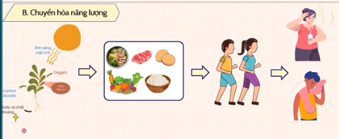
B/ HÌNH THÀNH KIẾN THỨC
1/ Khái niệm trao đổi chất và chuyển hóa năng lượng ở cơ thể sinh vật
* Khái niệm chuyển hóa năng lượng:
H4/ Thế nào là chuyển hoá năng lượng?
H5/ Sự biến đổi nào sau đây là chuyển hoá năng lượng trong cơ thể sinh vật?
- Quang năng -> Hoá năng: ....................
- Điện năng -> Nhiệt năng: .....................
- Hoá năng -> Nhiệt năng: .....................
- Điện năng -> Cơ năng: ........................
1. Người sinh sản muộn và đẻ ít con.

Slide 12
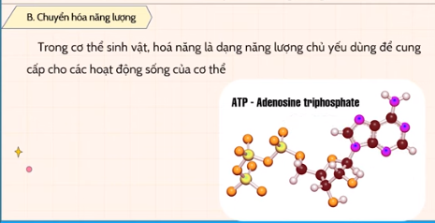
B/ HÌNH THÀNH KIẾN THỨC
1/ Khái niệm trao đổi chất và chuyển hóa năng lượng ở cơ thể sinh vật
* Khái niệm chuyển hóa năng lượng:
4/ Chuyển hoá năng lượng là sự biến đổi năng lượng từ dạng này sang dạng khác.
5/ a/ Quang năng -> Hoá năng: (trong cơ thể).
b/ Điện năng -> Nhiệt năng: (ngoài cơ thể).
c/ Hoá năng -> Nhiệt năng: (trong cơ thể).
d/ Điện năng -> Cơ năng: (ngoài cơ thể).
1. Người sinh sản muộn và đẻ ít con.
+ Chuyển hoá năng lượng là sự biến đổi năng lượng từ dạng này sang dạng khác.
+ Quá trình trao đổi chất luôn đi kèm với chuyển hóa năng lượng.

Slide 13
Sinh vật có sử dụng hết toàn bộ các chất được lấy từ môi trường không?
Sinh vật không sử dụng toàn bộ các chất được lấy từ môi trường do trong quá trình chuyển hóa, cơ thể chỉ sử dụng các chất cần thiết, còn các chất thải được loại khỏi cơ thể

Slide 14
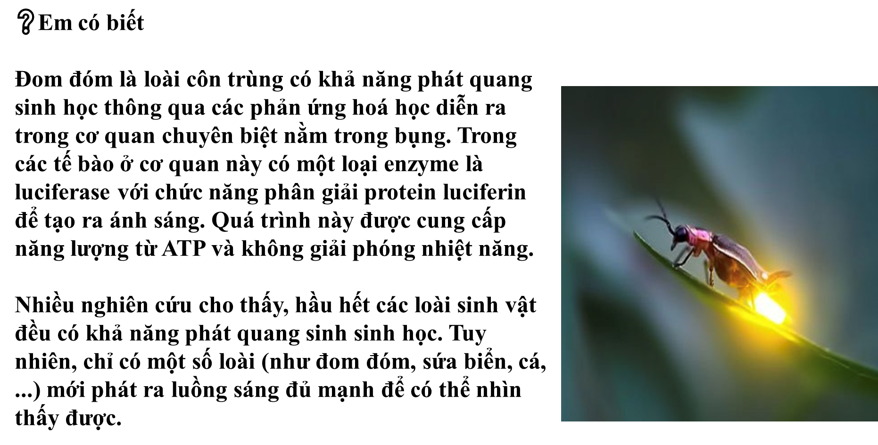

Slide 15
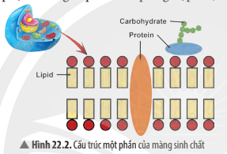
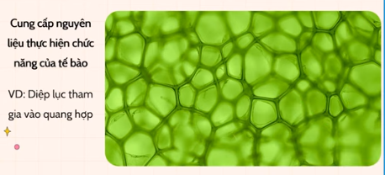
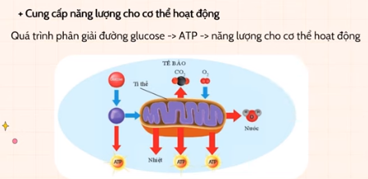
B/ HÌNH THÀNH KIẾN THỨC
2/ Vai trò của trao đổi chất và chuyển hóa năng lượng ở cơ thể sinh vật
H6/ Quá trình trao đổi chất và chuyển hoá năng lượng có vai trò gì đối với cơ thể sinh vật? Cho ví dụ.

Slide 16
B/ HÌNH THÀNH KIẾN THỨC
2/ Vai trò của trao đổi chất và chuyển hóa năng lượng ở cơ thể sinh vật
Quá trình trao đổi chất và chuyển hóa năng lượng đóng vai trò quan trọng đối với sinh vật như:
1. Người sinh sản muộn và đẻ ít con.
+ Cung cấp nguyên liệu cấu tạo, thực hiện chức năng của tế bào và cơ thể
+ Cung cấp năng lượng cho các hoạt động sống (vận động, học tập, vui chơi…)
Nhờ đó, sinh vật có thể duy trì sự sống, sinh trưởng, phát triển và sinh sản.

Slide 17
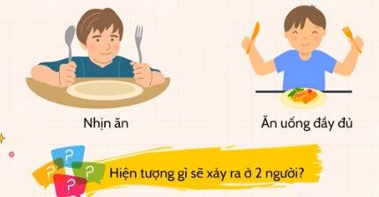
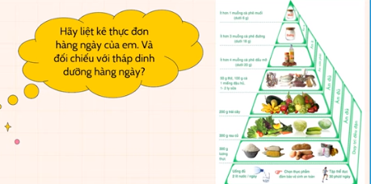
Mệt mỏi
Thiếu
năng
lượng
Mạnh khỏe
Tràn đầy
năng
lượng

Slide 18
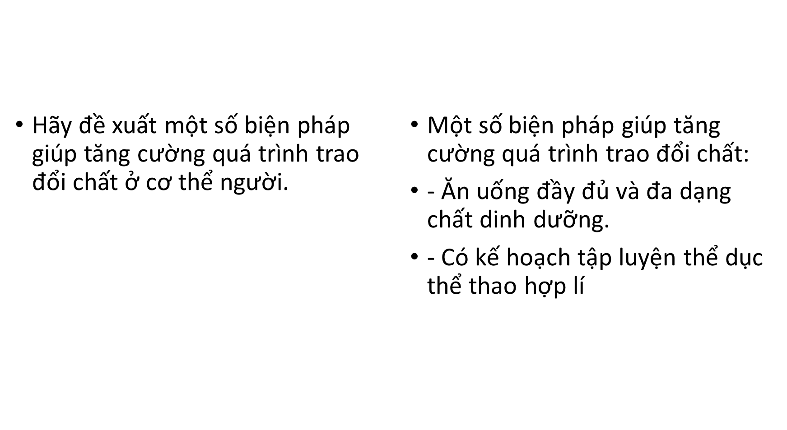

Slide 19
C/ HOẠT ĐỘNG LUYỆN TẬP

Slide 20
CÂU HỎI 1
: Chất nào sau đây là sản phẩm của quá trình trao đổi chất được động vật thải ra môi trường?
A. Carbon dioxide.
B. Oxygen.
C. Chất dinh dưỡng.
D. Vitamin.

Slide 21
CÂU HỎI 2
Trong quá trình quang hợp, cây xanh chuyển hóa năng lượng ánh sáng mặt trời thành dạng năng lượng nào sau đây?
A.Cơ năng.
B. Hóa năng.
C. Quang năng.
D. Nhiệt năng

Slide 22
CÂU HỎI 3
Nguồn năng lượng cơ thể sinh vật giải phóng ra ngoài môi trường dưới dạng nào là chủ yếu?
A. Cơ năng.
B. Quang năng.
C. Nhiệt năng.
D. Hóa năng

Slide 23
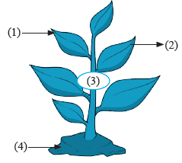
CÂU HỎI 4
Hoàn thành chú thích trong hình bên về quá trình trao đổi chất ở thực vật?
1.
Carbon dioxide
2.
Oxygen, nước
3.
Chuyển hóa
4.
Nước và muối khoáng

Slide 24
D/ HOẠT ĐỘNG VẬN DỤNG
1/ Hiểu biết của học sinh áp dụng vào cuộc sống rèn luyện cơ thể: Tại sao một chế độ ăn kiêng nghiêm ngặt sẽ làm giảm quá trình trao đổi chất của cơ thể?
=> Việc ăn kiêng sẽ làm giảm hàm lượng các chất dinh dưỡng cung cấp cho cơ thể -> Thiếu nguyên liệu cho quá trình chuyển hóa các chất -> giảm tốc độ quá trình trao đổi chất.

Slide 25
D/ HOẠT ĐỘNG VẬN DỤNG
2/ Em hãy dự đoán quá trình chuyển hóa năng lượng nào diễn ra khi một con báo đang chạy, biết trong tế bào tồn tại nhiều dạng năng lượng khác nhau như cơ năng, nhiệt năng, hóa năng. Giải thích?
=> Hóa năng -> cơ năng: do quá trình phân giải chất hữu cơ để cung cấp năng lượng cho sự co dãn của các cơ trong cơ thể.
=> Hóa năng -> Nhiệt năng: quá trình trao đổi chất tăng làm lượng nhiệt giải phóng ra môi trường tăng.

Slide 26
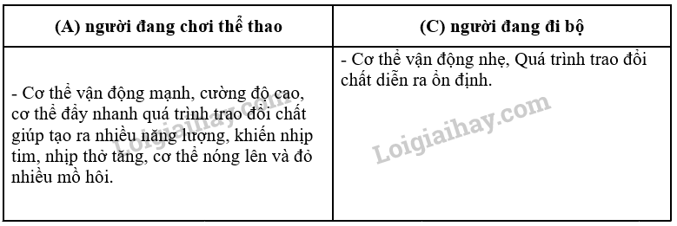
1. Cho ba trường hợp sau:
(A) người đang chơi thể thao, (B) người đang ngủ, (C) người đang đi bộ.
a) Hãy so sánh tốc độ trao đổi chất ở ba trường hợp trên. Giải thích.
b) Xác định quá trình chuyển hóa năng lượng ở trường hợp (A) và (C).
a) Tốc độ trao đổi chất lần lượt là:
(B) người đang ngủ → (C) người đang đi bộ → (A) người đang chơi thể thao.

Slide 27
CÂU HỎI 5
Hãy nối vai trò của quá trình trao đổi chất và chuyển hóa năng lượng đối với cơ thể sinh vật ở cột A và ví dụ ở cột B sao cho phù hợp và ghi kết quả cột C
Cột A | Cột B | Cột C
1/ Cung cấp nguyên liệu | A/ Quá trình tổng hợp protêin | 1/
 | B/ Quá trình phân giải lipid
2/ Cung cấp năng lượng | C/ Quang năng được chuyển thành hóa năng trong quang hợp | 2/
 | D/ Hóa năng được chuyển thành nhiệt năng trong hô hấp tế bào
A, D
B, C

Slide 28
Hướng dẫn về nhà
- Học bài trả lời câu hỏi SGK.
- Đọc mục “Em có biết”.
- Nghiên cứu bài mới, bài 23: Quang hợp ở thực vật
+ Mô tả được một cách tổng quát quá trình quang hợp ở tế bào lá cây:
+ Nêu được vai trò của lá cây với chức năng quang hợp.
+ Nêu được khái niệm, nguyên liệu, sản phẩm của quang hợp. Viết được phương trình quang hợp (dạng chữ).
+ Vẽ được sơ đồ diễn tả quang hợp diễn ra ở lá cây, qua đó nêu được quan hệ giữa trao đổi chất và chuyển hoá năng lượng.

